Slide 1
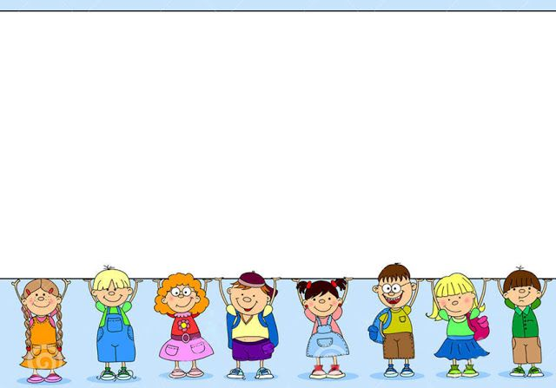


Môn: Đạo đức
Bài 12: Phòng tránh tai nạn, thương tích
(tiết 2)

Slide 2
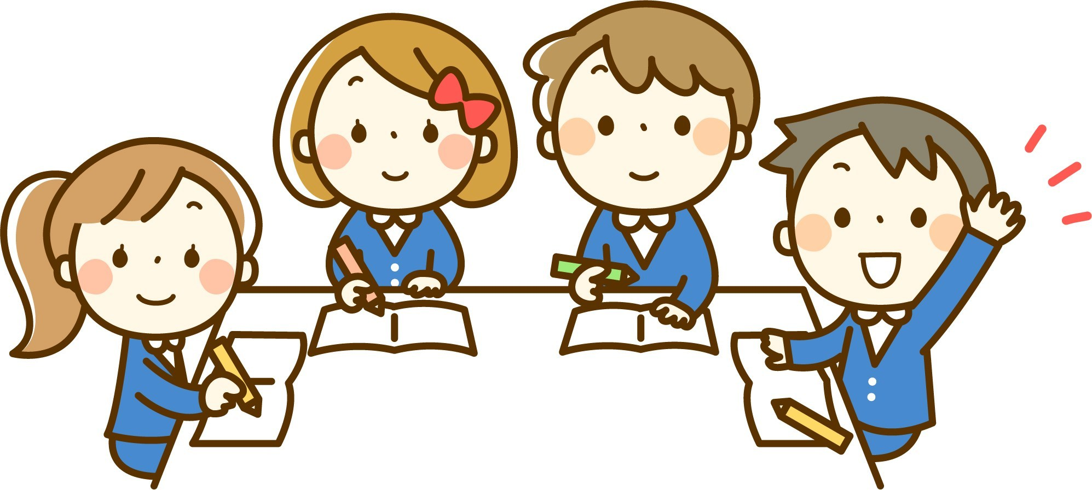
Thảo luận nhóm 4
Xử lý tình huống

Slide 3
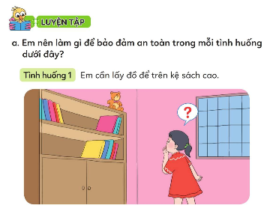
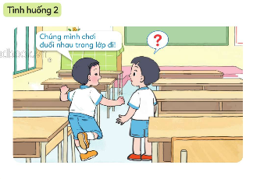
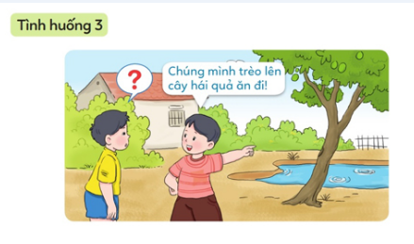

Slide 4
Bạn Lan muốn lấy gấu bông ở trên nóc giá sách.
Theo em, Lan nên làm thế nào? Vì sao?

Slide 5
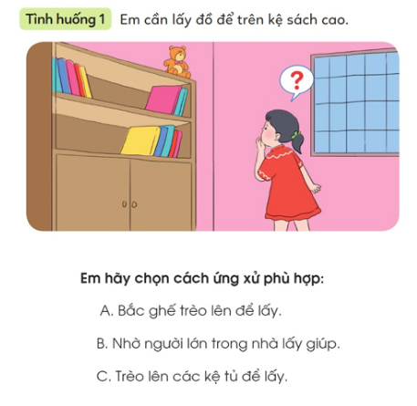

Slide 6
Giờ ra chơi, Bình rủ Lê chơi đuổi nhau trong lớp.
Theo em, Lê nên ứng xử thế nào? Vì sao?

Slide 7
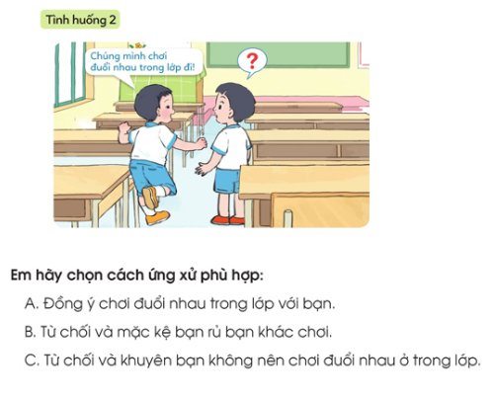

Slide 8
Hùng rủ Chí trèo cây cao để hái quả ăn.
Theo em, Chí nên xử lý thế nào? Vì sao?

Slide 9
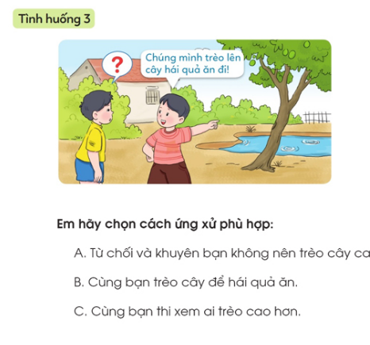

Slide 10
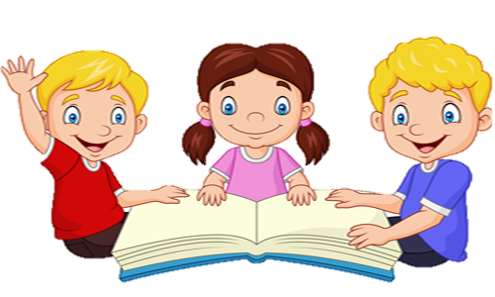
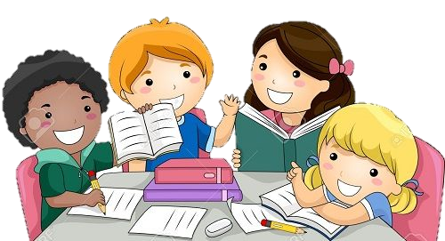
Chia sẻ cùng bạn
? Nếu em có vết thương kín, bị sưng tấy do bị ngã, em có thể làm gì để sơ cứu vết thương?

Slide 11


Slide 12
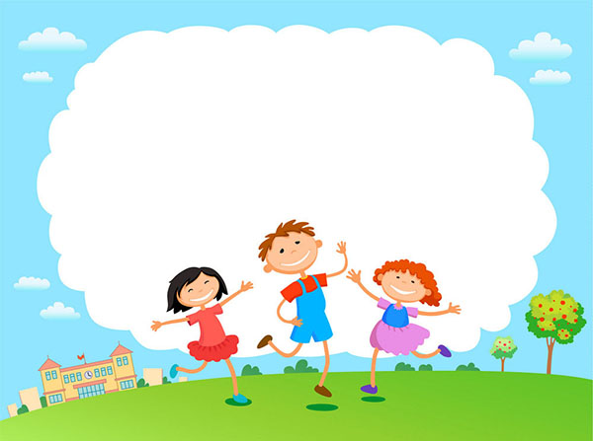
THỰC HÀNH
THEO NHÓM ĐÔI

Slide 13
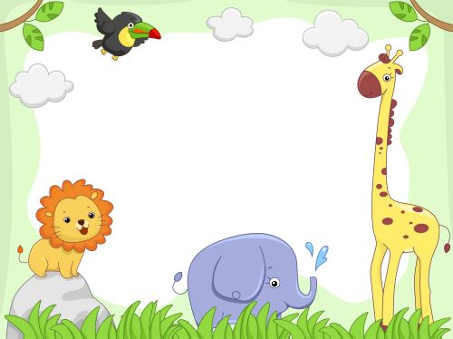
VẬN DỤNG

Slide 14
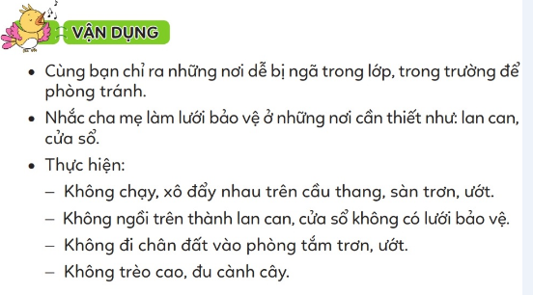

Slide 15
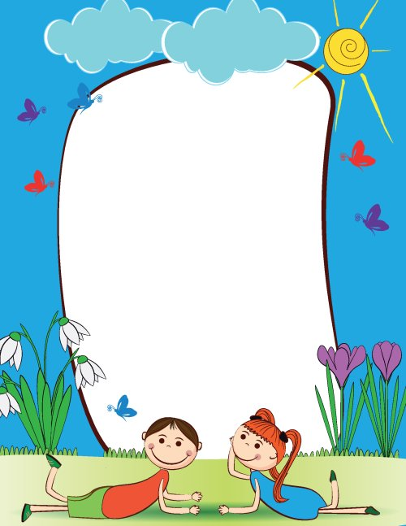
Lời khuyên
Em nên thực hiện những cách cần thiết để bảo vệ bản thân, phòng tránh bị ngã.

Slide 16

Dặn dò

Slide 17

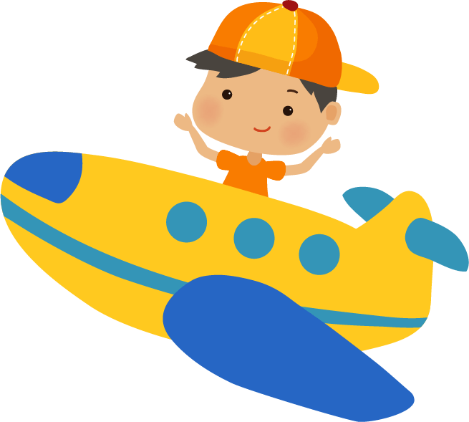
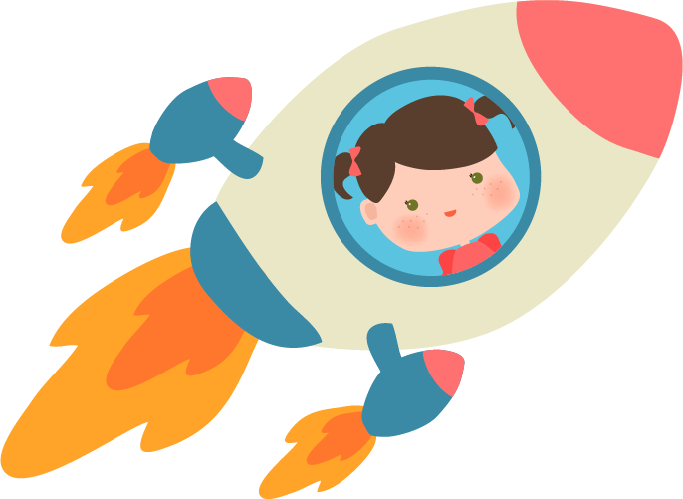

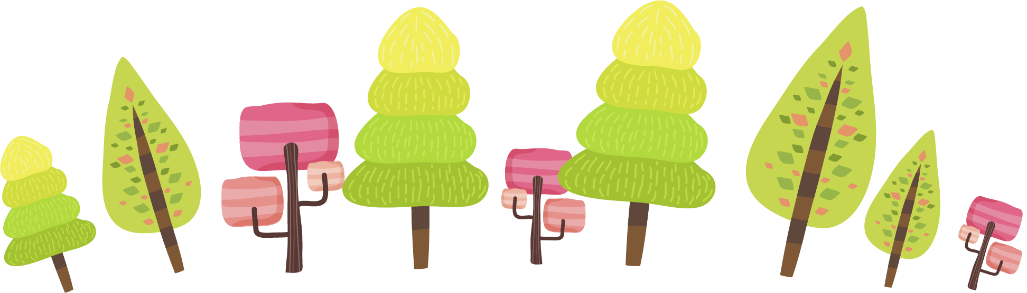
Tạm biệt và
hẹn gặp lại!

